Slide 1
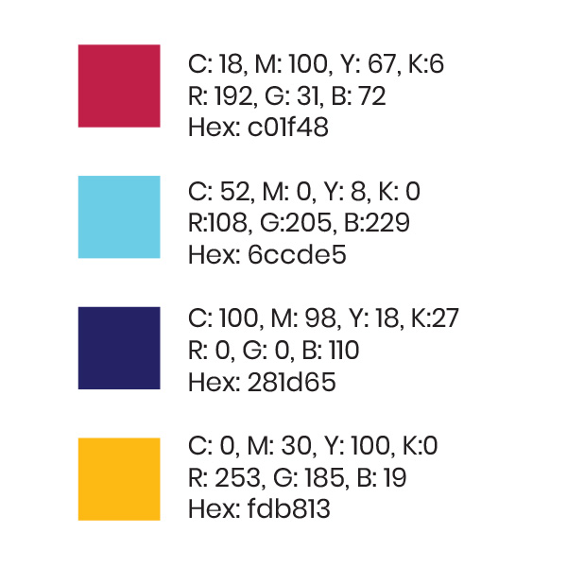
AVS 71 Colors
AVS 71 Colors
AVS 71 Colors
AVS 71 Colors

Slide 2
avs71.avs.org

Slide 3
AVS 71 Colors
AVS 71 Colors
AVS 71 Colors
AVS 71 Colors

Slide 4
www.avs71.avs.org

Slide 5
www.avs71.avs.org

